Slide 1
蘑菇分类案例学习
李昱勇
2020年12月14日

Slide 2
01
背景介绍
02
数据集概览
CONTENT
03
特征工程
04
数据预处理
05
机器学习算法及实验结果
06
小结

Slide 3
1
PART ONE
背景介绍

Slide 4
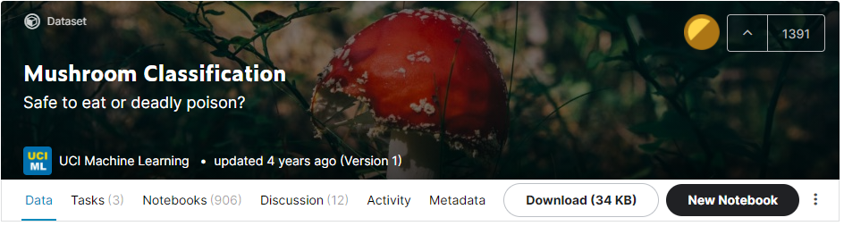
背景介绍
案例来源
蘑菇分类(Mushroom Classification)来自于加州大学UCI 机器学习数据网站1987年收集发布的一个机器学习数据集，但是最近三年在kaggle上火爆起来，成为一个经典的入门级机器学习实操训练数据集
机器学习 2020秋季学期

Slide 5
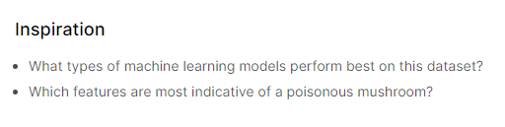
背景介绍
问题提出
该数据集涵盖了23个大类的有帽的蘑菇，每一种蘑菇都被标注为了 edible or poisonous ，来源于一个指南手册：The Audubon Society Field Guide to North American Mushrooms (1981)。该手册指出没有一种简单的方法来判断蘑菇是否是可食用的，比如简单的根据颜色。所以提出蘑菇分类的问题问题：
机器学习 2020秋季学期

Slide 6
2
PART TWO
数据集概览

Slide 7
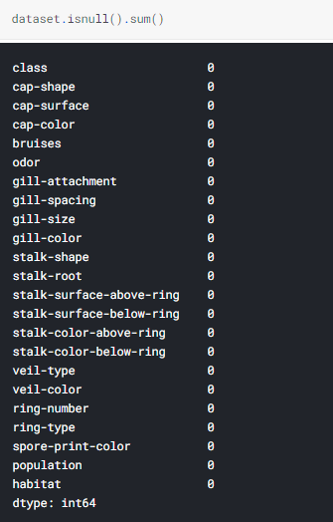
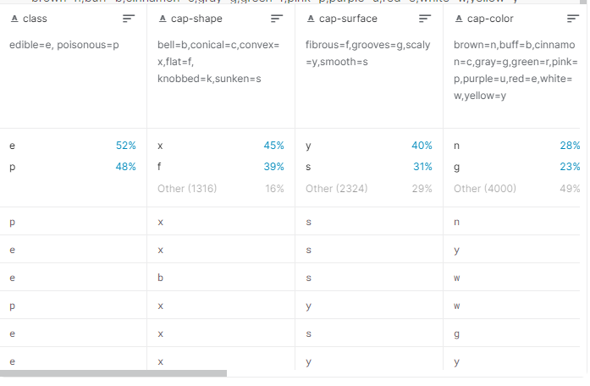
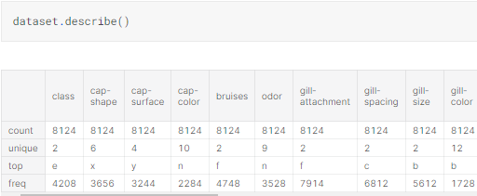
数据集概览
数据条目
该数据集总共包含了8124条数据记录，22个属性列，每条记录对应一种蘑菇的描述以及对其是否有毒的分类标签。
数据的具体取值情况
不存在空值
许多属性列有多种可能的取值
机器学习 2020秋季学期

Slide 8
3
PART THREE
特征工程

Slide 9
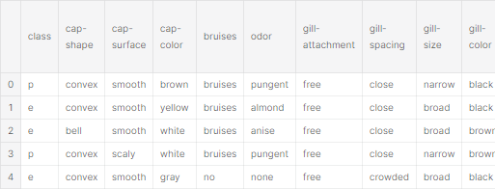
特征工程
特征选择
在该数据集中，对蘑菇的特征的描述涵盖了22个属性列，包括对其颜色、气味等方面的描述，但是并非每一个特征都是“判别毒蘑菇的好特征”因此有必要进行特征的选择
名称替换
为了便于特征选择，首先进行了名称的替换。
机器学习 2020秋季学期

Slide 10
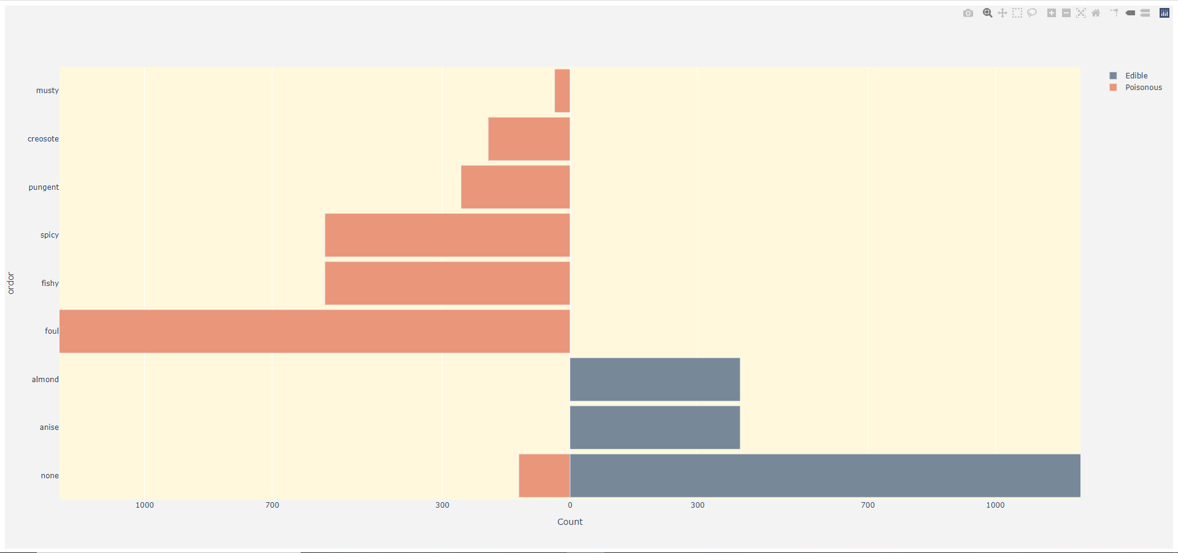
特征工程
特征工程的方法
因为22个属性列并不算特别多，使用PCA（主成分分析法）进行降维得不偿失，并且特征选择的过程会失去可解释性，或者使用定类变量的相关性判别的方法进行选择工作量较大且不直观。因此直接采用可视化分析的方法，进行人工的特征选择
机器学习 2020秋季学期

Slide 11
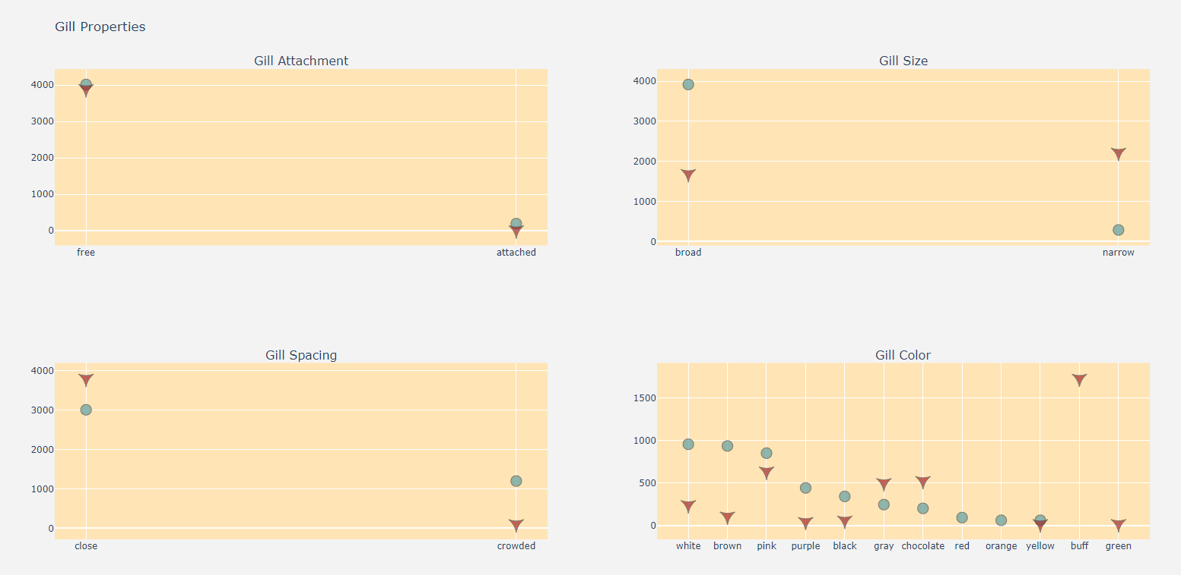
特征工程
特征工程的方法
例如在右图中，gill attachment 和 gill spacing 这两个属性列对于有毒和无毒的蘑菇之间的区分度就不大，因此这两个特征就不是“找出毒蘑菇的好特征”，相应的，gill size 和gill color 在有毒和无毒蘑菇上的区分就比较明显，这两个特征可以保留。
机器学习 2020秋季学期

Slide 12
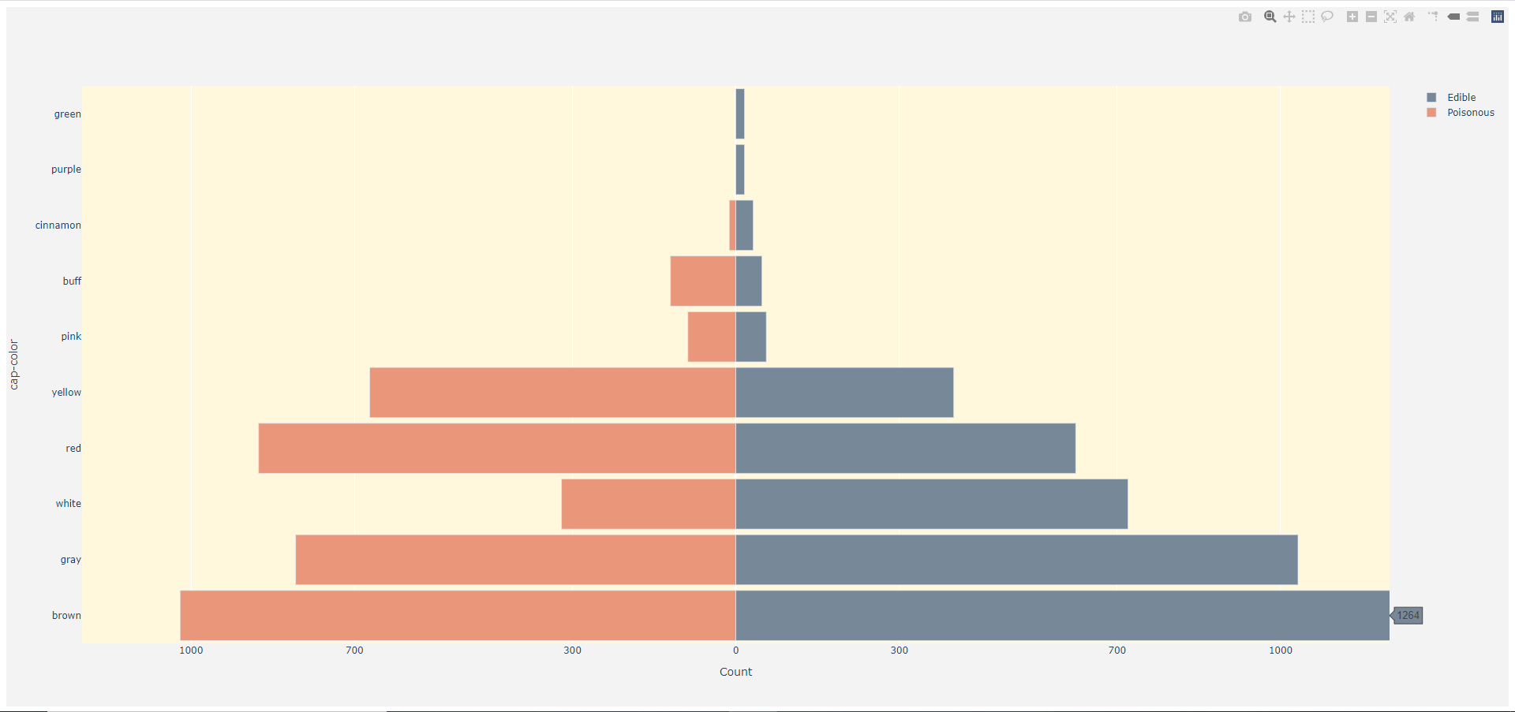
特征工程
特征工程的方法
经过上述的方法，我们剔除了,“cap-shape”,“cap-surface”,“cap-color”,“gill-attachment”等9个特征，使用其余的13个特征作为我们进行分类的依据属性。（可以发现帽子的颜色确实是没有区分度的）
机器学习 2020秋季学期

Slide 13
4
PART FOUR
数据预处理

Slide 14
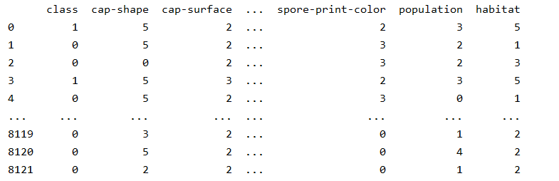
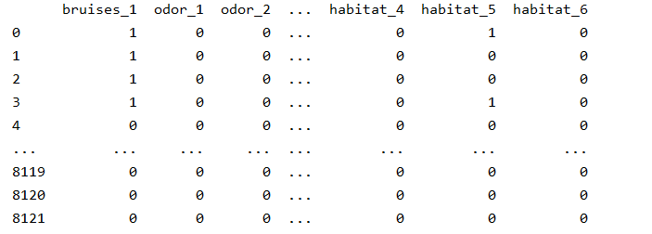
数据预处理
没有空值，不需要进行空值处理
数据的编码
将原本的类别数据进行数字编码
将特征工程中不满足条件的属性列删除
哑变量编码
对于一个属性取值可能有多种的情况，直接用数字1-n进行编码可能会产生一些问题，例如用数字1-12表示1-12月，那么就潜在表示了12月和1月差的很远，其实离的很近，因此将不同的取值划分成不同的列，变为67个属性列
机器学习 2020秋季学期

Slide 15
5
PART FIVE
机器学习算法以及主要结果

Slide 16
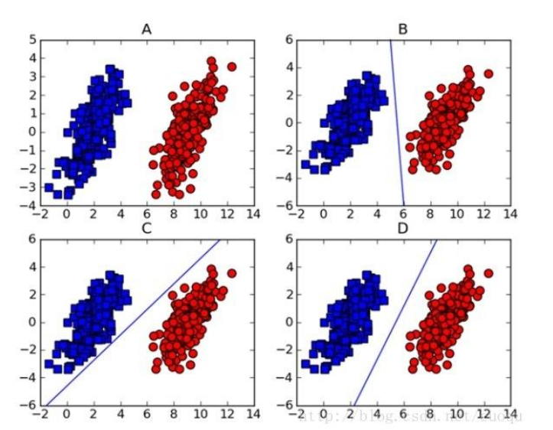

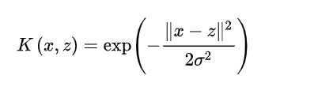
SVM算法简介
找到数据点中距离分割超平面距离最近的点(找最小)
尽量使得距离超平面最近的点的距离的绝对值尽量的大(求最大)
目标函数
求解过程使用拉格朗日乘数法
对于线性不可分的问题可以选取非线性的核函数来解决，高斯核函数：
https://zhuanlan.zhihu.com/p/28660098
机器学习 2020秋季学期

Slide 17
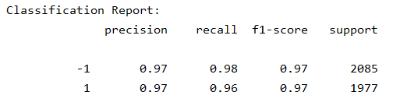

算法结果
注意到SVM算法使用的要求，将分类标签编码为1和-1
按照1：1的比例将数据集随即划分为训练集和测试集
不使用哑变量进行编码时，测试集分类的的结果：
机器学习 2020秋季学期

Slide 18
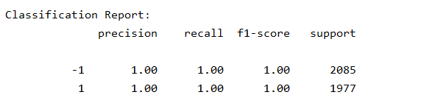

算法结果
使用哑变量进行编码时，测试集分类的的结果达到了百分之百
在训练集和测试集的划分上，是完全随机划分的，并且两部分数据集之间没有交集，因此排除了模型过拟合的可能。说明可以通过特征选择＋机器学习的方式来有效判别一个蘑菇是否是毒蘑菇
机器学习 2020秋季学期

Slide 19
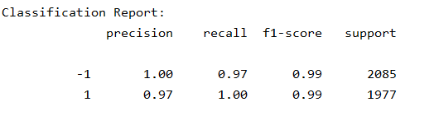

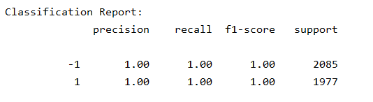
算法结果
采用朴素贝叶斯算法（还是有点危险的）：
采用决策树算法：
机器学习 2020秋季学期

Slide 20
6
PART FIVE
小结

Slide 21
小结
特征选择
一定要根据数据的特点来进行方法的选择
有时候不一定需要使用复杂的主成分分析法等方法来降维
优秀的可视化能够事半功倍
数据的预处理
使用的数据编码的方式应该要与选取的机器学习算法保持一致
在某属性列有多个取值可能的时候，考虑哑变量编码来消除数据结构上的误差
机器学习算法的选择
有时要综合多种算法来选取最优的
考虑分类结果的可视化可以使得分类结果的呈现更加直接，也容易发现算法间的区别
有时算法表现不良好，可能是数据预处理阶段的失误
机器学习 2020秋季学期

